Slide 1

Планируемые результаты освоения учебных программ по иностранному языку
(английский язык)
Быкова О. В., учитель английского языка школы№9 Ново-Савиновского района, руководитель ГМО

Slide 2

В результате изучения иностранного языка школьники приобретут элементарную коммуникативную компетенцию, т.е способность и готовность общаться с носителями языка с учетом их речевых возможностей и потребностей в разных формах: устной(говорение и аудирование) и письменной(чтение и письмо)

Slide 3
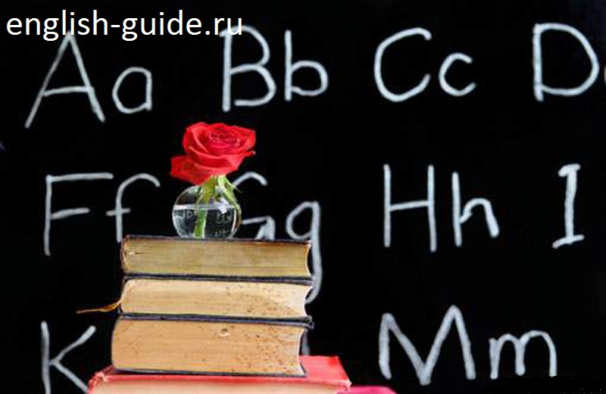
Планируемые предметные результаты по иностранному языку представлены разделами
Коммуникативные умения
Аудирование
Говорение(диалог.речь и монолог.речь)
Чтение
Письменная речь
Языковые средства и навыки оперирования ими
Фонетика
Орфография
Лексика
Грамматика

Slide 4

Коммуникативные умения: Говорение
Планируемый результат:
Участие в элементарных диалогах: этикетном, диалоге-расспросе, диалоге-побуждении
Составлять небольшое описание предмета, картинки, персонажа
Рассказывать о себе, своей семье, друге

Slide 5
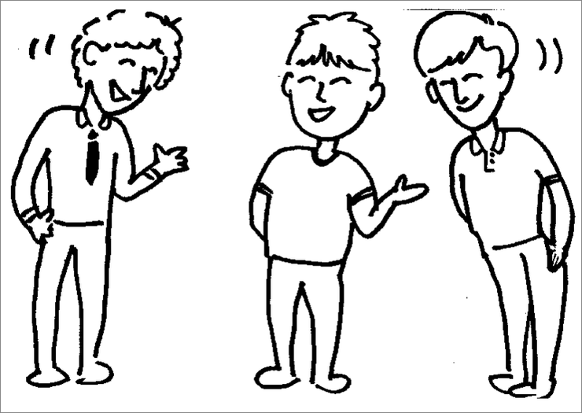
Говорение (простой этикетный диалог)
Примерные задания (базовый уровень):
В ваш класс пришел новый ученик. Познакомься с ним/ней. Узнай его/её имя, возраст, что он/она любит делать. Разыграйте диалог с одноклассником по ролям.
Пример ответа:
P1: Hello!
P2 Hi!
P1: How are you?
P2: I’m fine, thank you. And you?
P1: I’m OK, thanks. (Sorry, but I have to go).
P2: Good bye!
P1: Bye.

Slide 6
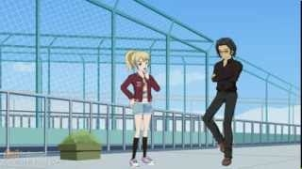
Говорение (диалог-расспрос)
Примерные задания (базовый уровень):
Разыграйте диалог: интервью для школьной газеты.
Пример ответа:
P1: Olga, may I ask you some questions about your family?
P2 Yes. Of course.
P1: Is your family big?
P2: No, my family isn’t big. I’ve got a mother, a father and a brother.
P1: What do you like to do together,
P2: In summer we like to ride our bikes together.
P1: And in winter?
P2: We like to skate in the park.
P1: Fine! Thank you.
P2: You are welcome

Slide 7
Критерии достижения планируемого результата
    Поставленная коммуникативная задача решена: в диалоге прозвучали вопросы о семье и о том, что любят делать члены семьи все вместе; были получены ответы на поставленные вопросы.
    Учащийся продемонстрировал умения речевого взаимодействия: способность начать, поддержать и закончить разговор.
    Использованный языковой материал соответствует коммуникативной задаче. Лексико-грамматические ошибки практически отсутствуют.
    Речь учащегося понятна: отсутствуют фонематические ошибки, правильно произнесены практически все звуки в потоке речи, соблюдён правильный ритмико-интонационный рисунок высказывания.
    Объём высказывания: не менее 5 реплик со стороны каждого собеседника.

Slide 8
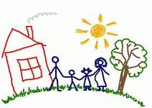
Коммуникативные умения. говорение
Планируемый результат:
Составление небольшого описания предмета, картинки, персонажа; рассказа о себе, своей семье, друге (монологическая речь).

Slide 9
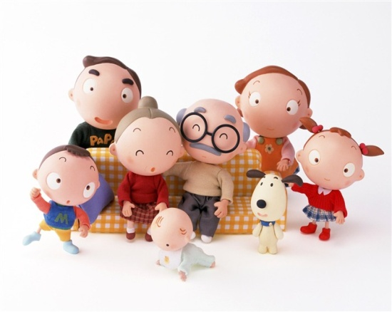
Коммуникативные умения. Говорение
Примерные задания (базовый уровень):
Расскажи о своей семье (не менее 7 предложений).
Пример ответа:
I’ve got a father, a mother and a sister. My sister Ann is five. She likes to play with her dolls. My mother likes to read. My father and I like to play computer games.
In winter we skate in the park. In summer we go to the country and swim in the river. I like my family.

Slide 10
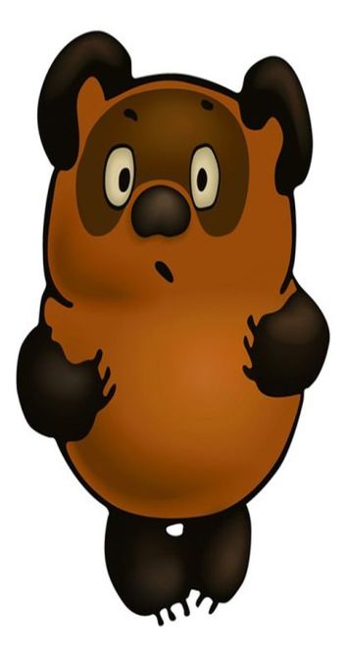
Коммуникативные умения. Говорение
Примерные задания (повышенный уровень):
Расскажи о любимом сказочном герое (внешность, характер, что любит делать). Описание должно содержать не менее 7 предложений.
Пример ответа:
Winnie-the Pooh lives in a fairy-tale forest. He is brown. His eyes are big and black. Is nose is small. Winnie is funny. He isn’t brave and strong. But he is kind. He can write poems and sing songs.

Slide 11
Критерии достижения планируемого результата
    Поставленная коммуникативная задача решена: дано описание внешнего вида
    Соблюдена заданная логика высказывания.
    Лексика употреблена адекватною использованы разнообразные лексические единицы и грамматические структуры. Лексико-грамматические ошибки практически отсутствуют.
    Речь учащегося понятна: отсутствуют фонематические ошибки, правильно произнесены практически все звуки в потоке речи, соблюдён правильный ритмико-интонационный рисунок предложений.
    Объём высказывания: не менее 7 предложений.

Slide 12

Коммуникативные умения. аудирование
Планируемый результат:
Понимать на слух речь учителя и одноклассников,
понимать приведённые ниже выражения классного обихода и реагировать на них вербально или действием:
  Stand up, please! / Sit down, please!
  Show me the letter A / your homework.
  Get ready for the lesson, please.
  Listen to me / to the story.
  Repeat after me!
  Say it again /Repeat it , please.
  Talk to each other, please.
  Look at the picture. Say…
  Answer my question, please.
  Take your seat, please. и т.п.

Slide 13

Коммуникативные умения. Аудирование
Примерные задания (базовый уровень):
Послушай рассказ одноклассника. Назови его любимое время года.
It’s hot and sunny. The trees are green. There are many flowers in the parks. I can swim and ride my bike. I don’t go to school. I have holidays. I like …

Slide 14
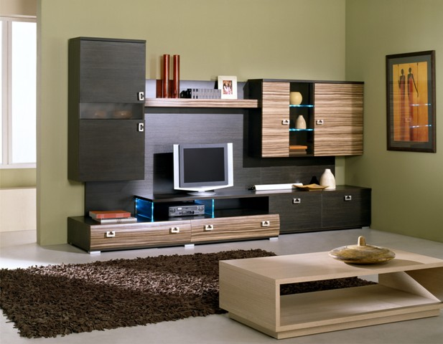
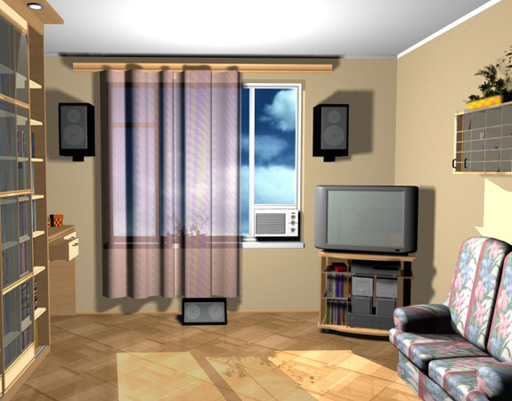
Коммуникативные умения. аудирование
Примерные задания (повышенный уровень):
Майк и Джил гостят у своего друга. Прослушай телефонный разговор Майкла с мамой, посмотри на рисунки и скажи, в какой комнате остановился Майкл.
Укажи правильный ответ
What will Mike do in an hour?
⁪He will play computer games.
⁪He will read books.
⁪ He will have a picnic.

Slide 15
Текст для аудирования
Mike: Hello!
Mother: Hello, Mike. How are you? How is Jill?
Mike: Oh Mum, we’re fine, thanks. I’ve got a room of my own. And
Jill does, too.
Mother: Do you like your room?
Mike: Yes, it’s big and nice. Oh, Mum, there is a new computer
here and I play computer games in the afternoon. There are
also a lot of books on the shelves.
Mother: Very good. Is it warm in the room?
Mike: Yes, there is a big fireplace in the corner. I like to read books
by the fireplace in the evening.
Mother: What’s the weather like today?
Mike: It’s warm and sunny. We’ll have a picnic in an hour with Jill,
Simon and his Granny.
Mother: Have a good time, dear!

Slide 16
Коммуникативные умения: аудирование
Примерные задания (повышенный уровень):
What will Mike do in an hour?
⁪He will play computer games.
⁪He will read books.
⁪ He will have a picnic.

Slide 17

Коммуникативные умения: чтение
Планируемые результаты:
Чтение вслух небольшого текста, построенного на изученном языковом материале, соблюдая правила произношения и соответствующую интонацию.
Чтение про себя и понимание содержания небольшого текста, построенного в основном на изученном языковом материале.

Slide 18

Коммуникативные умения.
Чтение
Все тексты, предлагаемые учащимся, должны соответствовать предметному содержанию речи.
Объём текстов для чтения вслух не должен быть более 100 слов, включая предлоги и артикли. Объём текстов для чтения про себя с пониманием основного содержания – не более 250 слов.

Slide 19
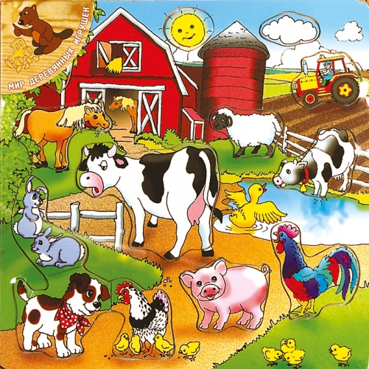
Чтение
Примерные задания (базовый уровень):
Прочитай рассказ вслух, соблюдая правила произношения
Ann: Alex, can you help me to draw a picture of grandpa’s farm?
Alex: OK. What can I do?
Ann: Can you draw a bridge over the river?
Alex: Yes, here it is. It’s an old brown bridge.
Ann: Fine! It’s a nice bridge! Can you draw a horse?
Alex: Of course! Now, you have got a big black horse.
Ann: I like this black house. Now, let’s draw our grandpa’s house.
Alex: Oh, it’s 9 o’clock. It’s time to go to bed. We’ll draw the house tomorrow.
Ann: OK

Slide 20
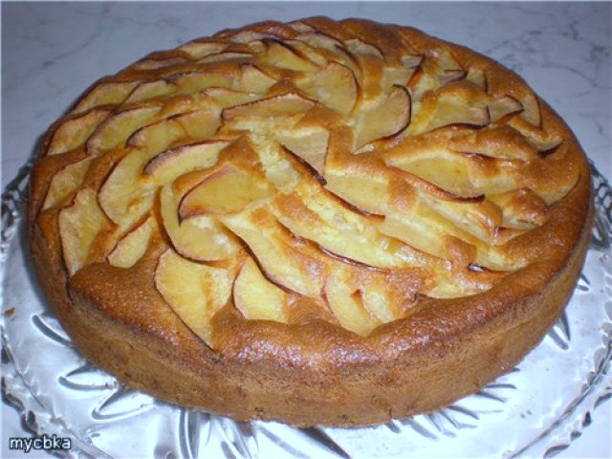
Примерные задания (повышенный уровень):
Прочитай текст. Закончи предложение, выбрав из предложенных вариантов тот, который соответствует содержанию текста.
Jane didn’t help her mother to make the apple pie, because she…
⁪didn’t like to go shopping
⁪didn’t like apple pies.
⁪didn’t like to help her mum.

Slide 21
Текст для Чтения
Jane and her mother lived in a small house. The girl’s mother was very busy. Every day she cleaned the rooms, washed the dishes, cooked, fed the pets, and watered the trees and the flowers in the garden. But Jane didn’t help her mother. She didn’t like to work.
One morning the girl’s mother said, “Today is Sunday. I want to make an apple pie”. Jane said, “That sounds good.” then the girl’s mother said, “Do you want to help me? Go to the garden and bring back some apples for our apple pie, please”.
Jane said, “Not I. I don’t want to.
The mother went to the green garden and brought some apples for the apple pie. Then she said, “Jane, do do not want to help me? Go to the shop and buy some sugar for the apple pie. Please.”
But the girl said, “Not I. I don’t want to.” So the mother went to the shop and brought some sugar for the apple pie.
When the apple pie was ready, the mother said, “The apple pie is very good! Do you want to help me, Jane?”
Jane said, “…!”

Slide 22
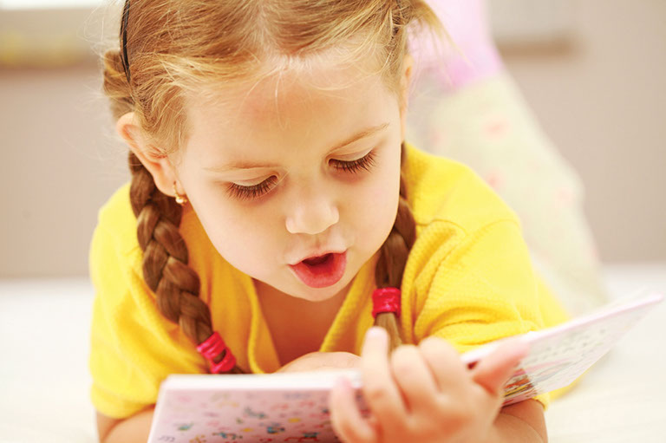
Чтение
Критерии достижения планируемого результата:
  Текст прочитан без ошибок в произношении слов.
  Соблюдено правильное ударение в словах и фразах.
  Соблюдена интонация, соответствующая коммуникативным типам предложений
  Текст прочитан со скоростью, позволяющей осознавать смысл прочитанного.
  Выбран верный ответ.

Slide 23
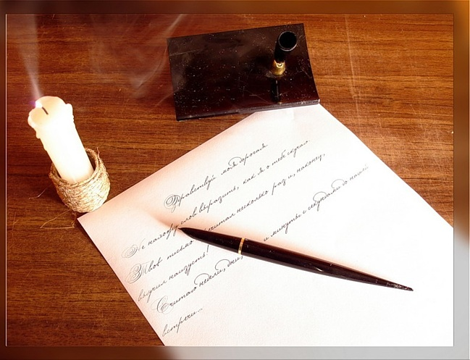
Коммуникативные умения.
Письмо
Списывание текста и выписывание из него слов, словосочетаний, простых предложений.
2. Написание по образцу краткого письма зарубежному другу.
Написание поздравительной открытки с Новым годом, Рождеством, днём рождения (с опорой на образец).

Slide 24
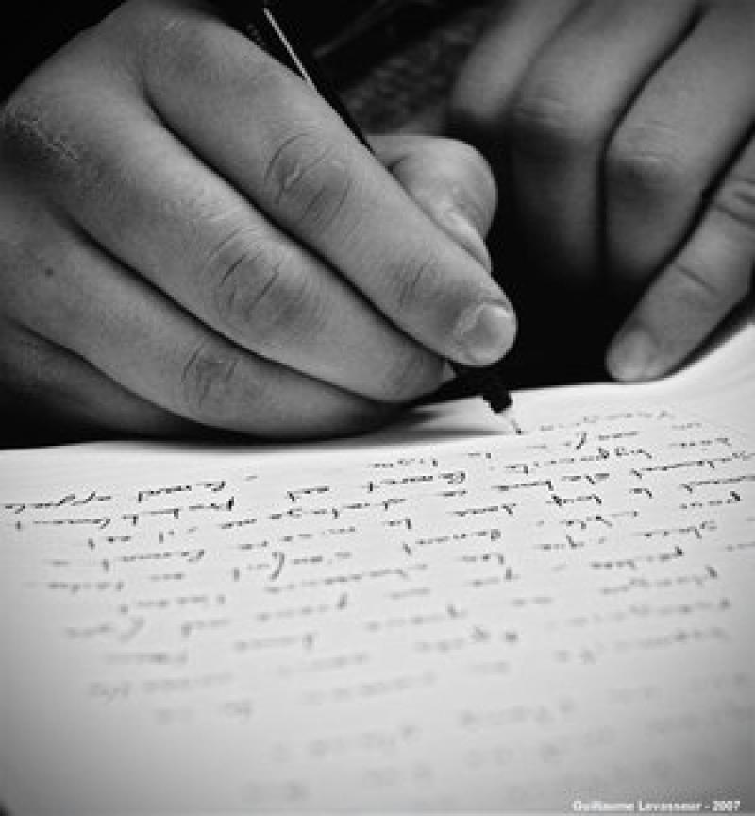
письмо
Примерные задания (базовый уровень):
Прочти письмо, полученное от друга по переписке, и напиши ответ, дополнив незаконченные предложения.
Примерные задания (базовый уровень):
Выпиши из текста предложения, которые доказывают, что Рекс – умный пёс.
I am Jim Broun. My sister’s name is Jill. She is seven. We have got a brave and kind dog. He is black. His tail is short. His name id Rex.
Rex and I like to play hide-and-seek in the park. Rex is smart. In the morning Jill and Rex go to school together. Rex takes Jill’s bag to school. He can also count and dance.
Would you like to see Rex?

Slide 25
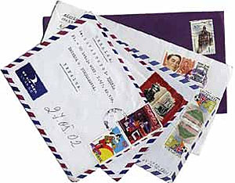
Примерные задания (базовый уровень):
Напиши письмо зарубежному другу.
Dear________________________________
Thank you for your letter.
My name is__________________________
I am from____________________________
My birthday is_________________________
Best wishes, ____________________

Slide 26

Примерные задания (повышенный уровень):
Прочти письмо, полученное от друга по переписке. Напиши ему письмо. Расскажи о себе и ответь на три его вопроса (Have you got any pets? What do you like to do? What is your favorite subject?)

Slide 27
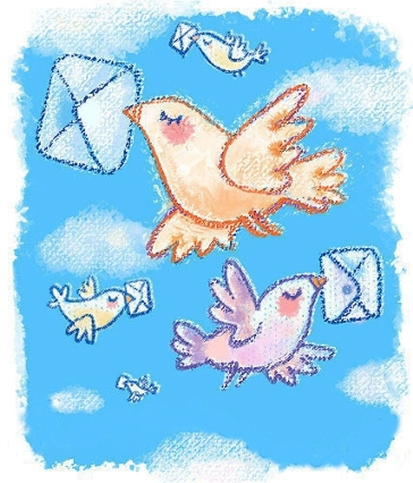
письмо
Критерии достижения планируемого результата:
    Поставленная коммуникативная задача решена: написано письмо зарубежному другу.
    Письмо оформлено в соответствии с нормами письменного этикета, принятого в англоязычных странах.
    Допущено не более 3 языковых ошибок, не затрудняющих понимание текста.
  .

Slide 28

Языковые средства
Графика, каллиграфия, орфография
Фонетическая сторона речи
Лексическая сторона речи
Грамматическая сторона речи

Slide 29
Графика, каллиграфия, орфография
Умение пользоваться английским алфавитом, знание последовательности букв в нем, работа со словарем.
Воспроизведение графически и каллиграфически корректно все буквы английского алфавита (полупечатное написание букв, буквосочетаний, слов
Применение основного правила чтения и орфографии, чтение и написание изученных слов английского языка.
Умение отличать буквы от знаков транскрипции.

Slide 30
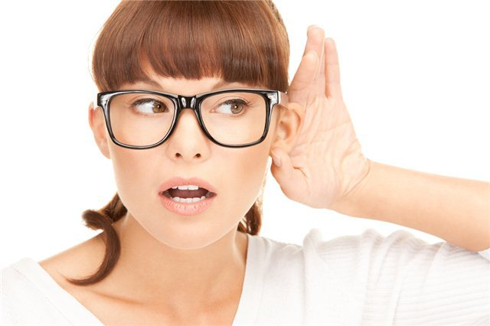
Фонетическая сторона речи
Различение на слух и адекватное произношение всех звуков английского языка, соблюдая нормы произношения звуков.
Соблюдение правильного ударения в изолированном слове, фразе.
Различение коммуникативных типов предложений по интонации.
Корректное произношение предложения с точки зрения их ритмико- интонационных особенностей.

Slide 31

Лексическая сторона речи
Узнавание в письменном и устном тексте изученные лексические единицы, в том числе словосочетания, в пределах тематики начальной школы.
Оперирование в процессе общения активной лексикой в соответствии с коммуникативной задачей.

Slide 32
Лексическая сторона речи
Примерные задания (базовый уровень):
Прочитай текст, постарайся понять, какие слова в нем пропущены. Впиши в каждый пропуск нужное слово. Одно слово уже вставлено в качестве образца.
sweets, porridge, like, may, morning, tasty
Rose is five. In the morning her mother gives Rose … porridge. Rose doesn’t … porridge. She likes … and cakes. Rose says, “… I have some sweets, Mum? Her mother says, “Yes, you may, but after the …”

Slide 33
Лексическая сторона речи
Примерные задания (повышенный уровень):
Прочитай текст. Впиши в каждый пропуск нужное слово.
Одно слово уже вставлено в качестве образца.
liked, morning, buy, animals, children, jumped, much
A rich woman had three children, two boys and a girl. They ran, jumped and shouted all the day.
Once the mother took them to the Zoo. They looked at the ____ and they had a nice time. They ____ the Zoo. In the evening the _______said to their mother, “You are rich. Buy the Zoo for us. “All right”, the woman said.
In the evening they all went to the Zoo again, and the mother asked the Zoo people, “How … does the Zoo cost? My children like it. I want to buy the Zoo for them.”
The Zoo people didn’t like the woman and her children. And they said, “We can’t sell the Zoo and them animals. But we can ____ your children for the Zoo!”

Slide 34
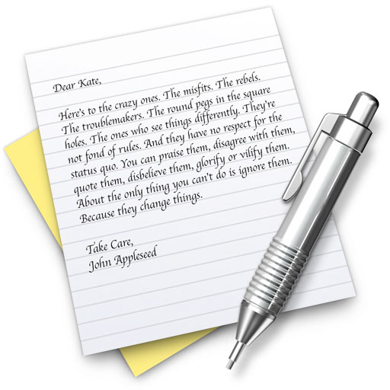
Критерии достижения планируемого результата:
Правильно восстановлено не менее 5
(из 7) предложений текста.
Выбраны верные слова с учетом норм лексической сочетаемости, принятых в английском языке.

Slide 35
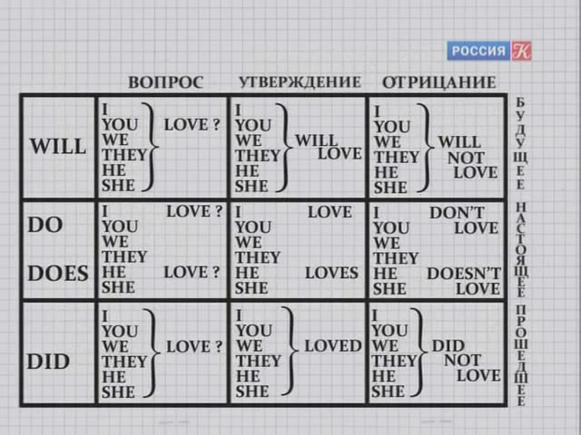
Грамматическая сторона речи
Планируемый результат:
распознавание и употребление в речи
- изученных существительных с определенным/ неопределенным/нулевым артиклем;
- глаголы в Present, Past, Future Simple;
- модальные глаголы can, may,must;
- личные, притяжательные и указательные местоимения;
- изученные прилагательные в положительной, сравнительной и превосходной степенях;
- количественные (до 100 ) и порядковые (до 20) числительные;
- наиболее употребительные предлоги для выражения временных и пространственных отношений.

Slide 36
Грамматическая сторона речи
Примерные задания (базовый уровень):
Восстанови рассказ о Санта- Клаусе. Раскрой скобки и поставь глаголы в Past Simple.
Santa Claus was very busy in December. He (get up)_____ early. He (wash)_____his face and hands with snow. At 7 a.m. Santa Claus (have)_____an ice-cream and a cup of coffee. Then he (take) ____some snow and (sit) ____in his sleigh.

Slide 37

Критерии достижения планируемых результатов
Не менее 4 из 5 ответов написано грамматически правильно.

